Slide 1
程序设计综合实验
邮件发送程序

Slide 2
CONTENTS
需求分析
程序设计
效果展示
案例总结

Slide 3
开发计划
运用Socket网络编程及SMTP网络协议相关知识，实现一个基于MFC的邮件发送程序。
01
功能描述
设计平台
邮件服务器连接
用户身份认证
邮件发送
Windows操作系统
Visual Studio2017集成开发环境
C++编程语言
02
03
技术知识
04
Socket网络编程
SMTP网络协议

Slide 4
读取发送邮件服务器的域名和端口号,与邮件服务器取得联系。
如果连接成功，则设置“身份认证”按钮使能。
读取发件人、收件人、邮件标题和内容，按照SMTP协议发送邮件。
成功发送后，关闭socket，后续可开始发送下一邮件。
读取用户名和密码，按照SMTP协议给服务器发送hello和身份信息。
如果身份认证成功，则设置“发送”按钮使能。
3. 邮件发送
2. 用户身份认证
1. 邮件服务器连接

Slide 5

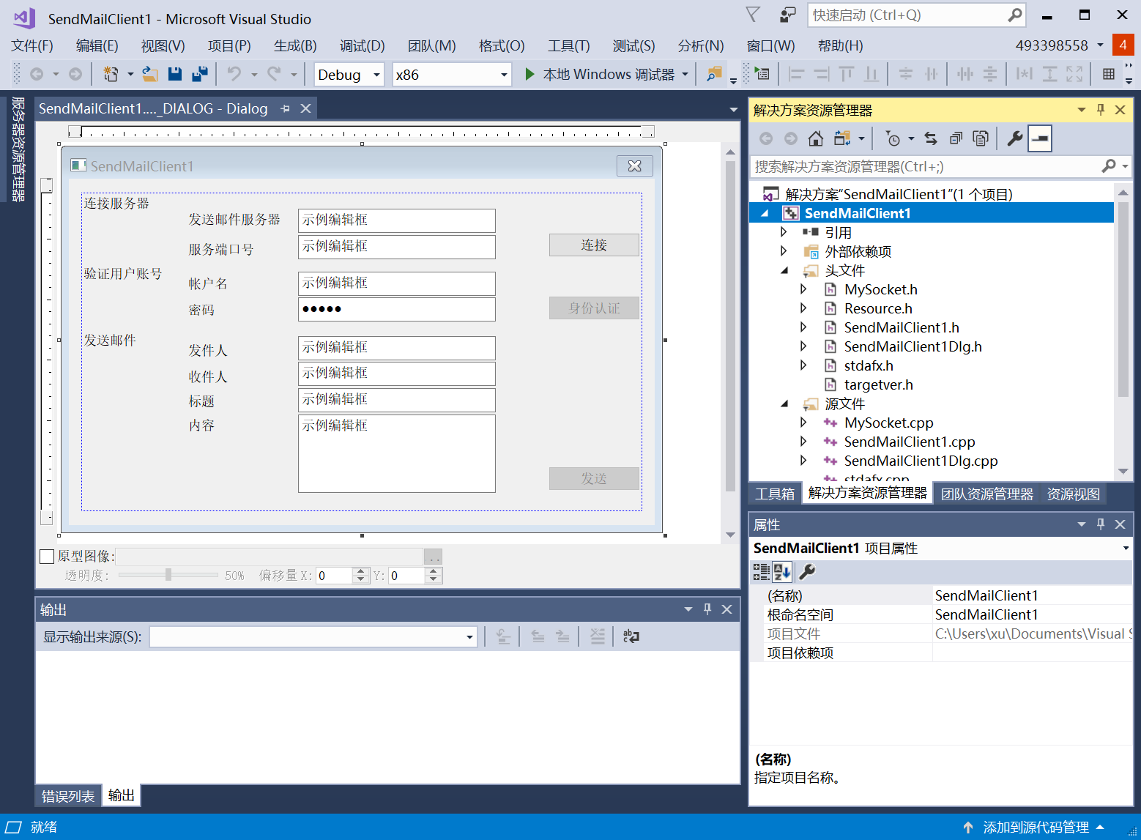
Windows操作系统
Visual Studio2017集成开发环境
C++编程语言

Slide 6
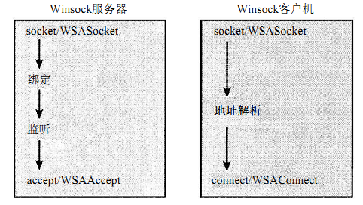
Socket网络编程
初始化
网络环境
关闭
Socket
清除网
络资源
创建
Socket
设置服务器
IP地址
连接
服务器
收发
信息
建立
TCP连接
协商结束，发送邮件，客户端发送命令DATA，服务器开始正式接收数据。
数据输入完毕，以“.”号表示结束，与输入内容一起发送出去，结束此次发送。
客户端发送HELO命令，告知服务器，系统开始认证程序。
客户端发送AUTH LOGIN命令，系统的认证程序将会启动。
客户端发送MAIL命令，告知服务器发件人的邮件地址，服务器端以OK作为响应，表明准备接收。
客户端发送RCPT命令，告知服务器的接收人的邮件地址，服务器端则表示是否愿意为收件人接收邮件。
客户端发送QUIT命令退出
SMTP网络协议

Slide 7
概要设计
详细设计
系统架构
功能模块
实现步骤
算法伪码

Slide 8
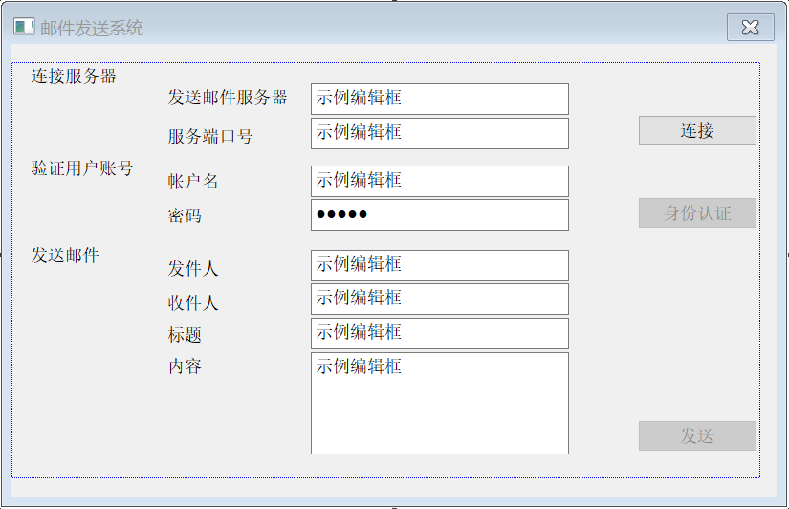
创建程序框架
建立工程与Socket之间的联系
进行界面设计
完成事件驱动编程

Slide 9
邮件服务器连接
用户身份认证
输入：发送邮件服务器
服务端口号（25）
02
03
输入：帐户名
密码
功能模块
窗体
01
04
邮件发送
显示程序整体布局和功能
输入：发件人
收件人
标题
内容

Slide 10
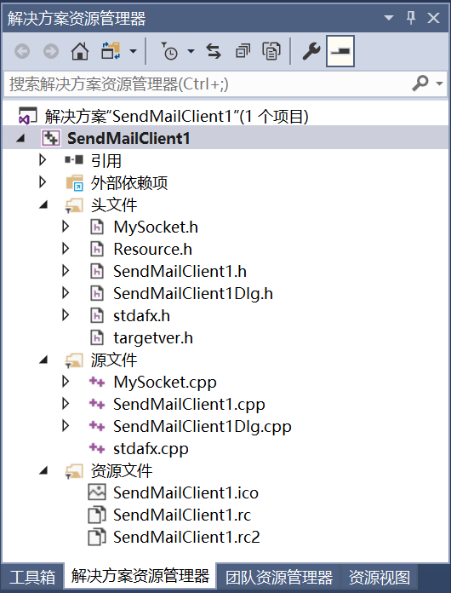
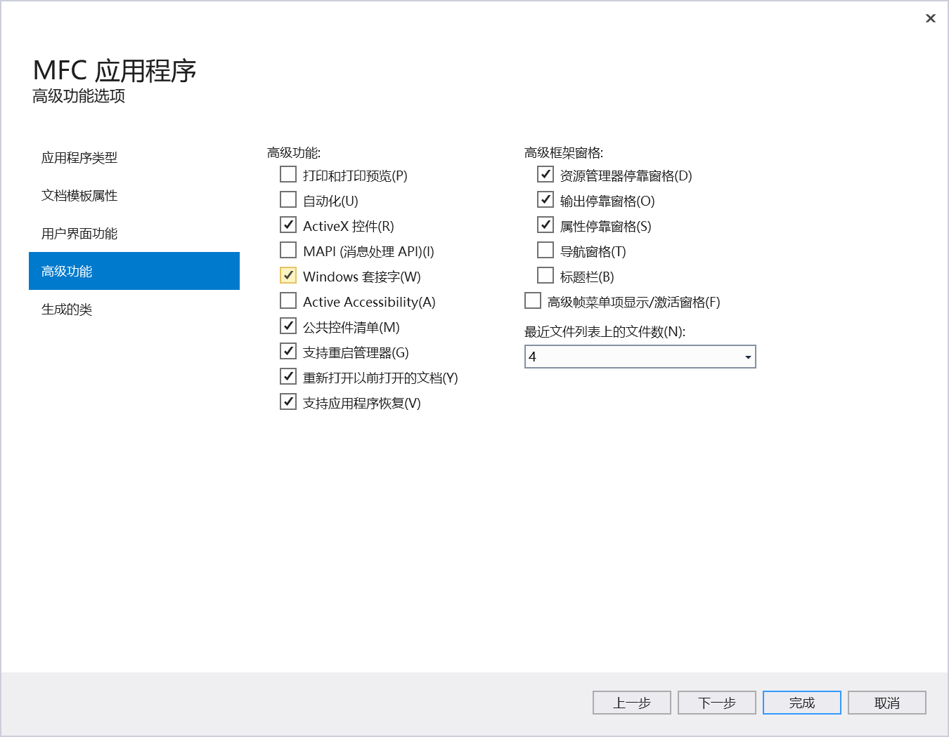
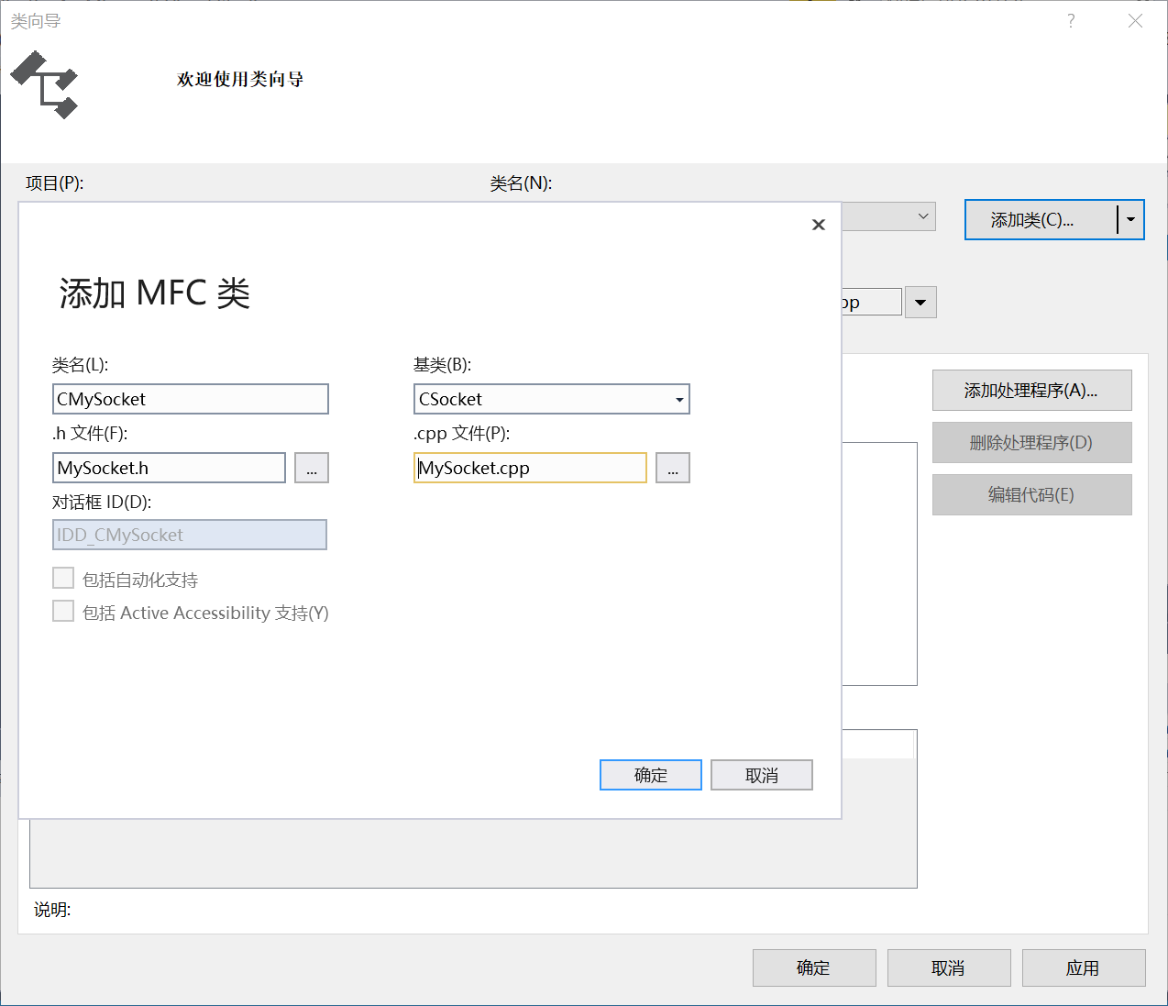
创建基于MFC的
对话框应用程序
建立Socket类
在应用程序向导生成程序框架代码的过程中，
必须要勾选“Windows套接字”选项！
Visual Studio2017开发环境需要在添加类下箭头选择MFC类！
接下来，要在CSendMailClient1Dlg类中手工添加MySocket指针变量：
MySocket * MyClient；
还要记得：
#include "MySocket.h"

Slide 11
编辑框资源——变量设置
界面设计
控件ID | 变 量 类 型 | 变 量 各 称
IDC_EDIT_SERVER | CString | m_strServer
IDC_EDIT_PORT | UINT | m_iPort
IDC_EDIT_USERNAME | CString | m_strUsername
IDC_EDIT_PWD | CString | m_strPwd
IDC_EDIT_FROM | CString | m_strFrom
IDC_EDIT_TO | CString | m_strTo
IDC_EDIT_SUBJECT | CString | m_strSubject
IDC_EDIT_CONTENT | CString | m_strMsg
按钮属性设置
控件ID | Caption | 行为Disabled
IDC_BUTTON_CONNECT | 连接 | False
IDC_BUTTON_AUTH | 身份认证 | True
IDC_BUTTON_SEND | 发送 | True
static

Slide 12
void CSendMailClient1Dlg::OnBnClickedButtonConnect()
{
// TODO: 在此添加控件通知处理程序代码
UpdateData(TRUE);
CString errcode;
MyClient = new MySocket;
if (MyClient->Create() == 0)
{
errcode.Format(GetLastError());
MessageBox(errcode);
goto STOP2;
}
if (MyClient->Connect(m_strServer, m_iPort) == 0)
{
errcode.Format(GetLastError());
MessageBox(errcode);
goto STOP2;
}
GetDlgItem(IDC_BUTTON_CONNECT)->EnableWindow(FALSE);
GetDlgItem(IDC_BUTTON_AUTH)->EnableWindow(TRUE);
STOP2:
;
}
事件驱动设计
“连接”按钮驱动

Slide 13
void CSendMailClient1Dlg::OnBnClickedButtonAuth()
{
// TODO: 在此添加控件通知处理程序代码
UpdateData(TRUE);
const int buflen = 256;
char buf[buflen];
if (Talk("220", "HELO asdf"))
goto STOP1;
if (Talk("250", "AUTH LOGIN"))
goto STOP1;
char temp[32];
ZeroMemory(buf, buflen);
sprintf_s(temp, "%ls", m_strUsername);
Base64(temp, buf);
事件驱动设计
“身份认证”按钮驱动
if (Talk("334", buf))
goto STOP1; //发送Base64用户名
ZeroMemory(buf, buflen);
sprintf_s(temp, "%ls", m_strPwd);
Base64(temp, buf);
if (Talk("334", buf))
goto STOP1; //发送Base64密码
GetDlgItem(IDC_BUTTON_AUTH)->EnableWindow(FALSE);
GetDlgItem(IDC_BUTTON_SEND)->EnableWindow(TRUE);
STOP1:
;
}

Slide 14
Talk函数
int CSendMailClient1Dlg::Talk(const char *OkCode, char *pSend)
{
CString errcode;
const int buflen = 256;
char buf[buflen];
ZeroMemory(buf, buflen);
if (MyClient->Receive(buf, buflen) == SOCKET_ERROR)
//接收返回信息
{
MessageBox((LPCTSTR)"receive error");
return 1;
}
if (strstr(buf, OkCode) == NULL)
{
MessageBox((LPCTSTR)"receive code error");
return 1;
}
if (strlen(pSend)) //发送命令
{
ZeroMemory(buf, buflen);
sprintf_s(buf, "%s\r\n", pSend);
if (MyClient->Send(buf, strlen(buf)) == SOCKET_ERROR)
{
errcode.Format(GetLastError());
MessageBox(errcode);
return 1;
}
}
return 0;
}

Slide 15
Base64算法
{ strEncode += "\r\n"; LineLength = 0; }
}
//对剩余数据进行编码
int Mod = DataByte % 3;
if (Mod == 1)
{
Tmp[1] = *Data++;
strEncode += EncodeTable[(Tmp[1] & 0xFC) >> 2];
strEncode += EncodeTable[((Tmp[1] & 0x03) << 4)];
strEncode += "==";
}
else if (Mod == 2)
{
Tmp[1] = *Data++;
Tmp[2] = *Data++;
strEncode += EncodeTable[(Tmp[1] & 0xFC) >> 2];
strEncode += EncodeTable[((Tmp[1] & 0x03) << 4) | ((Tmp[2] & 0xF0) >> 4)];
strEncode += EncodeTable[((Tmp[2] & 0x0F) << 2)];
strEncode += "=";
}
int n = strlen(strEncode.c_str()) + 1;
strcpy_s(chuue, n, strEncode.c_str());
}}
void CSendMailClientDlg::Base64(const char* Data, char* chuue)
{
//编码表
const char EncodeTable[] =
"ABCDEFGHIJKLMNOPQRSTUVWXYZabcdefghijklmnopqrstuvwxyz
0123456789+/";
string strEncode;
int DataByte = strlen((char*)Data);
unsigned char Tmp[4] = { 0 };
int LineLength = 0;
for (int i = 0; i<(int)(DataByte / 3); i++)
{
Tmp[1] = *Data++;
Tmp[2] = *Data++;
Tmp[3] = *Data++;
strEncode += EncodeTable[Tmp[1] >> 2];
strEncode += EncodeTable[((Tmp[1] << 4) | (Tmp[2] >> 4)) & 0x3F];
strEncode += EncodeTable[((Tmp[2] << 2) | (Tmp[3] >> 6)) & 0x3F];
strEncode += EncodeTable[Tmp[3] & 0x3F];
if (LineLength += 4, LineLength == 76)

Slide 16
if (Talk("250", buf))
goto STOP;
if (Talk("250", "DATA"))
goto STOP; //数据
ZeroMemory(buf, buflen);
sprintf_s(buf, "TO: %ls\r\nFROM: %ls\r\nSUBJECT:
%ls\r\n%ls\r\n\r\n.",
m_strTo, m_strFrom, m_strSubject, m_strMsg);
if (Talk("354", buf))
goto STOP;
if (Talk("250", "QUIT"))
goto STOP; //结束命令
if (Talk("221", ""))
goto STOP;
MyClient->Close();
delete MyClient;
GetDlgItem(IDC_BUTTON_CONNECT)->EnableWindow(TRUE);
GetDlgItem(IDC_BUTTON_SEND)->EnableWindow(FALSE);
STOP:
;
}
事件驱动设计
“发送”按钮驱动
void CSendMailClient1Dlg::OnBnClickedButtonSend()
{
// TODO: 在此添加控件通知处理程序代码
UpdateData(TRUE);
const int buflen = 256;
char buf[buflen];
ZeroMemory(buf, buflen);
sprintf_s(buf, "MAIL FROM:<%ls>", m_strFrom); //发信人
if (Talk("235", buf))
goto STOP;
ZeroMemory(buf, buflen);
sprintf_s(buf, "RCPT TO:<%ls>", m_strTo); //收信人

Slide 17
邮件系统连接
用户身份认证
邮件发送
系统复原

Slide 18
“邮件发送程序”这一课题结合Socket网络编程和SMTP协议相关知识，利用Windows操作系统下的Visual Studio2017平台完成开发，可有效实现邮件系统连接、身份认证和邮件发送功能，按步骤完成计算机之间的通信。
不足之处在于目前只能发送文本邮件，功能丰富化有待完善。

